Slide 1
RNA-seq
22 luty 2024

Slide 2
Badanie transkryptów
Analiza różnicowa
Poszukiwanie izoformów
Badanie polimorfizmu

Slide 3
Co nas może interesować?
mRNA – seq
Zlokalizowanie eksonów
Celowane badanie
Małe RNA (miRNA, piRNA, sncRNA)
Całe RNA w komórce
Sekwencjowanie pojedynczej komórki (scRNA-seq)

Slide 4
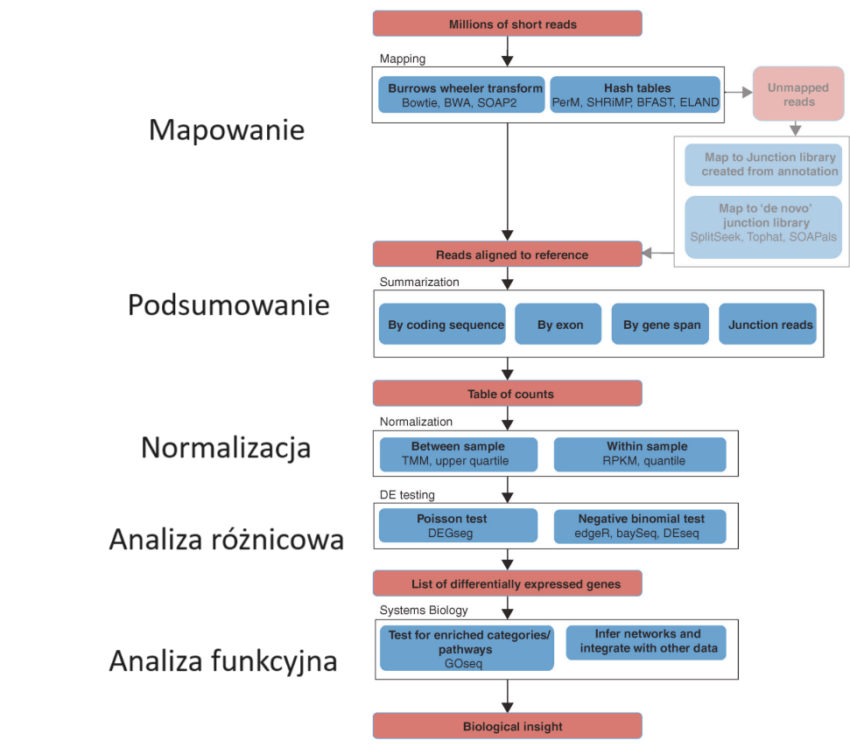
Przebieg analizy

Slide 5
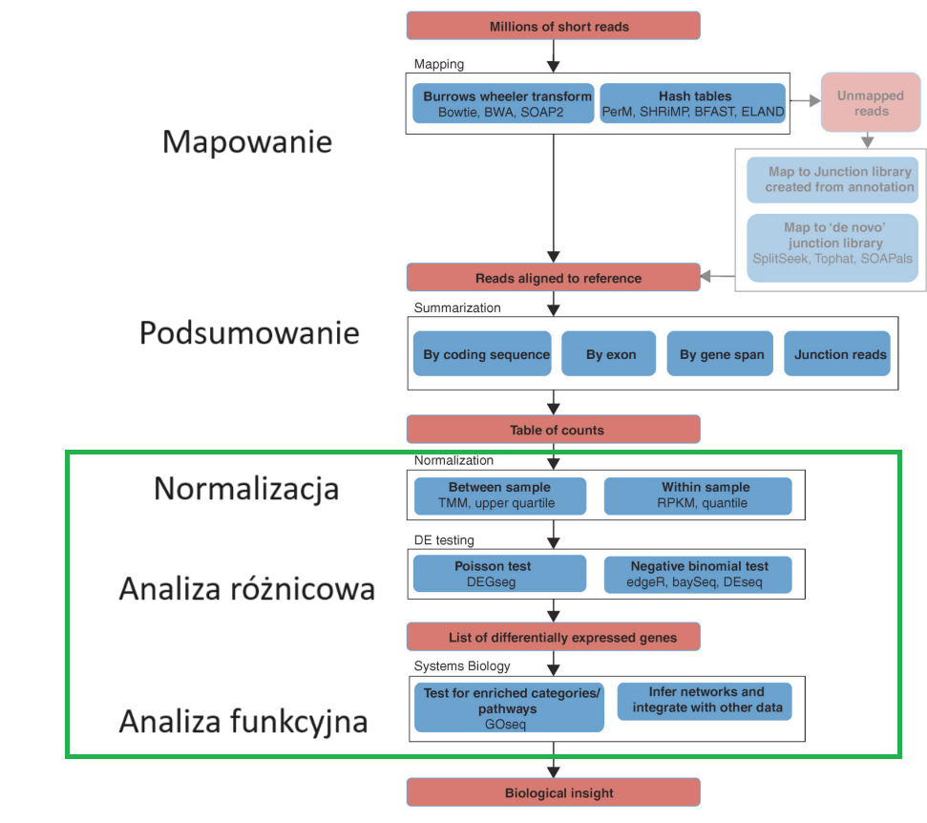
Przebieg analizy

Slide 6
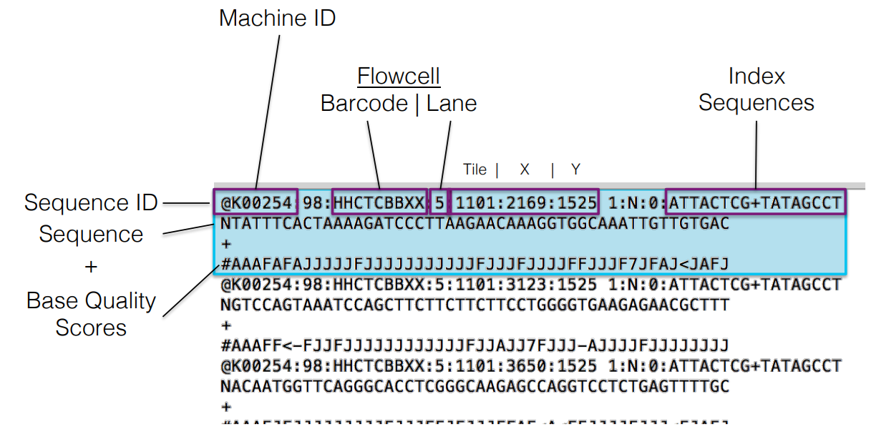
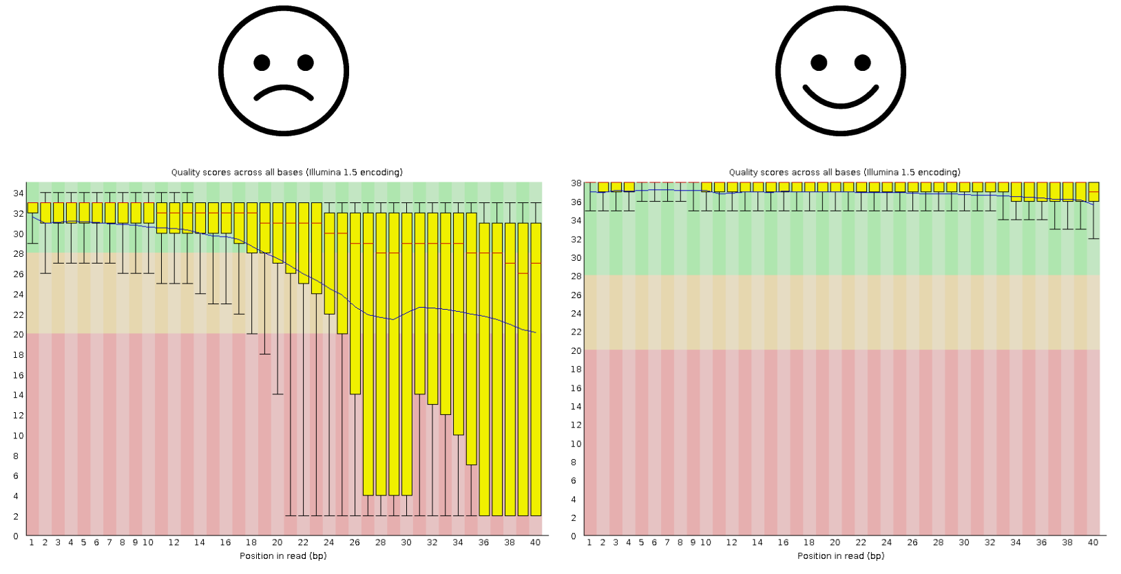
Jakość odczytów

Slide 7
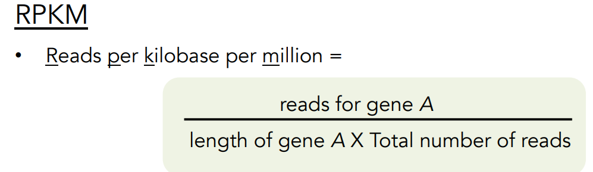
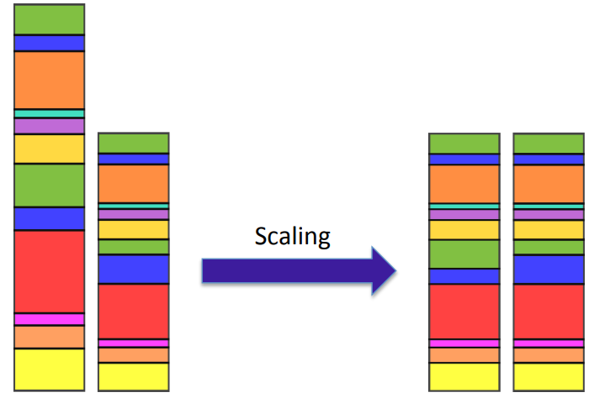
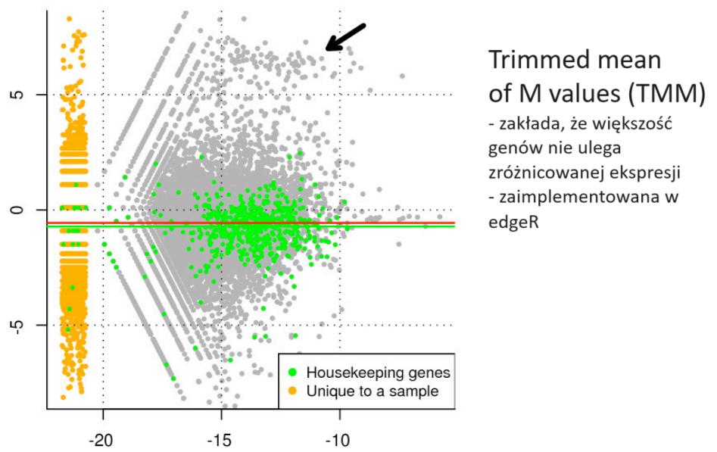
Normalizacja – różne podejścia

Slide 8
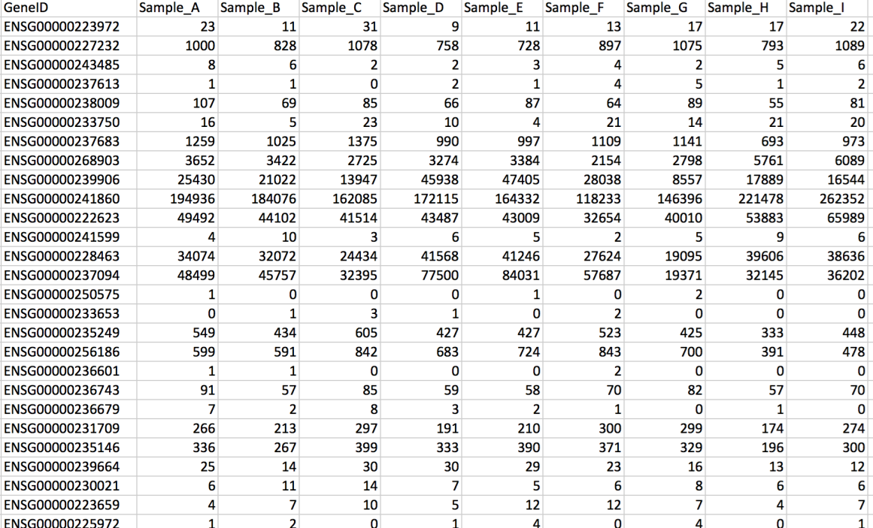
Co analizujemy?

Slide 9
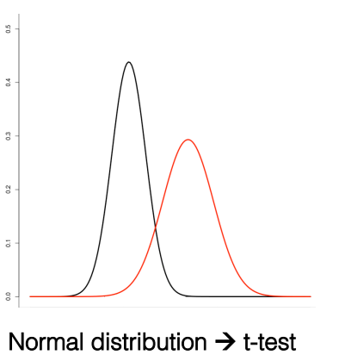
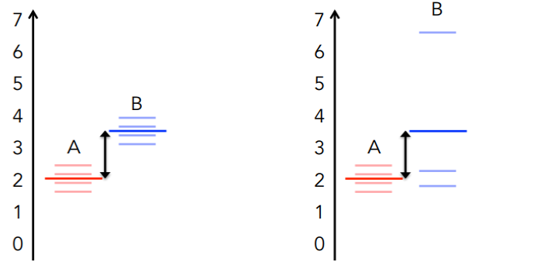
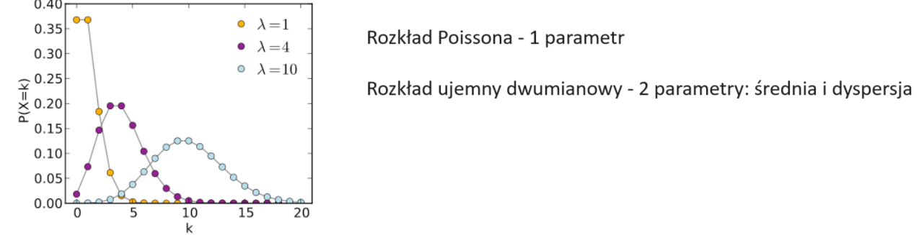
Analiza różnicowa

Slide 10
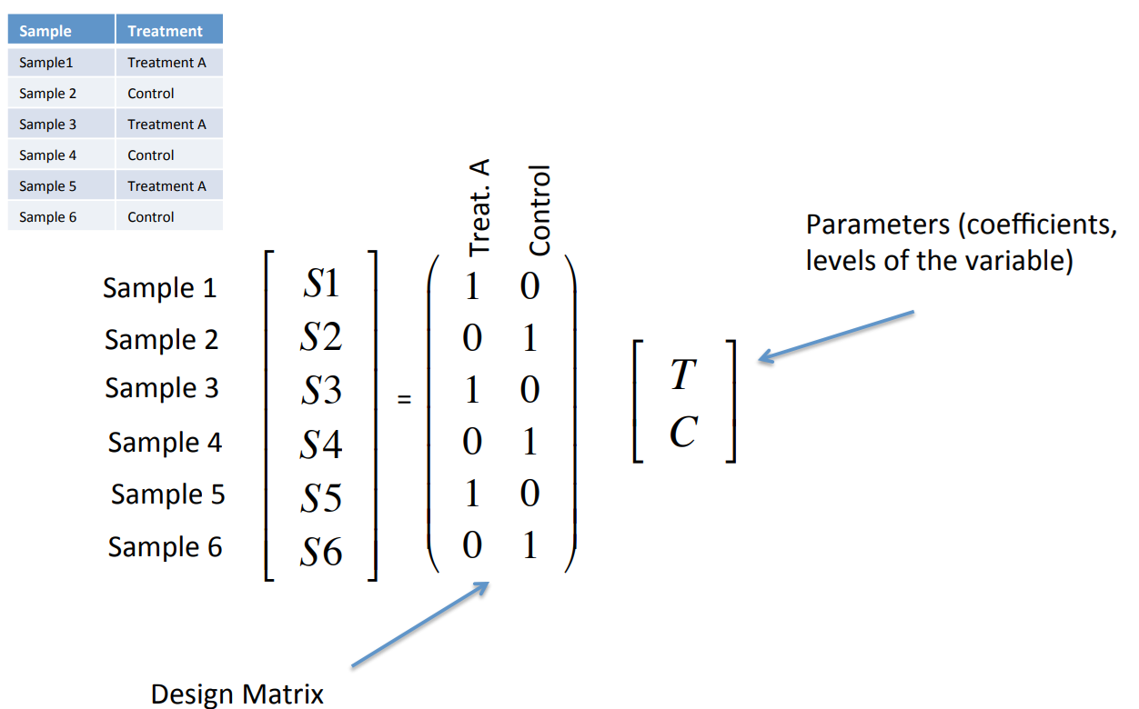
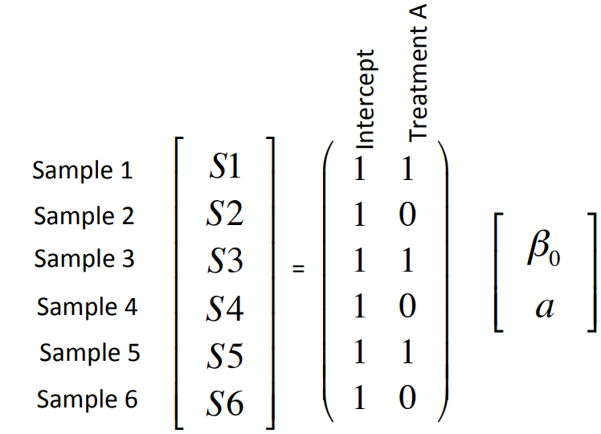
Macierz eksperymentu

